Slide 2
اثر فعالیت ورزشی هوازی منظم بر شاخص‎های لیپوکالین-2 (LCN2)، پروفایل لیپیدی و مقاومت انسولینی مردان چاق غیرفعال
دکتر ناهید بیژه
دانشیار دانشکده تربیت بدنی و علوم ورزشی دانشگاه فردوسی مشهد
صادق عباسیان
دانشجوی دکتری، دانشکده تربیت بدنی و علوم ورزشی، دانشگاه تهران

Slide 3
بیان مسئله ...
15
چاقی عمدتاً مشکل جوامع غربی به شمار می‌رود ولی در چند سال گذشته این معضل به سراسر کشورهای جهان سرایت کرده است.
به طوری که در سال 2000 چاقی به آن حد افزایش یافت که سازمان بهداشت جهانی (WHO) آن را به عنوان بزرگترین تهدید کننده سلامتی جوامع غربی معرفی کرد.
به علاوه، در سرتاسر اروپا تعداد موارد مرگ و میر نسبت داده شده به چاقی بیش از 300 هزار مورد در سال برآورد می‌شود که تقریباً برابر با یک تن به ازای هر 13 مرگ ثبت شده است.

Slide 4
بیان مسئله ...
14
در سال 1980 فقط حدود 20 درصد مردم انگلستان دچار اضافه وزن بودند و در سال 2000 اين آمار به حدود 45 درصد افزايش يافته است.
در مورد ایالات متحده برآوردها حاکی از آن است که در سال 2003 حدود 31 درصد مردم آمریکا چاق (30<BMI) هستند. بنابراین به روشنی مشاهده می‌شود که چاقی در جوامع در حال افزایش است.

Slide 5
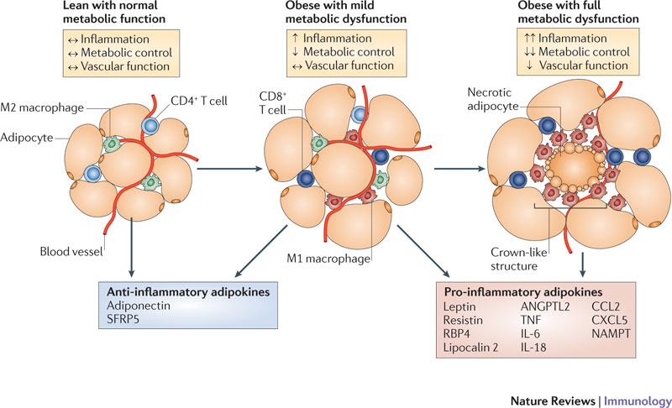

Slide 6
بیان مسئله ...
12
یان و همکاران (2007)
پروتئین های خانواده لیپوکالین به عنوان مارکرهای جدید التهابی اثرگذار بر مسیر متابولیسم انسولین معرفی شده‏اند.
پروتئین متصل به اسید چرب ادیپوسیت (AFABP)،
پروتئین متصل به رتینول (RBP) و
لیپوکالین-2 (2LCN)،

Slide 7
بیان مسئله ...
11
لیپوکالین -2
چاقی
هایپرگلایسمی
هایپرانسولینمی

Slide 8
بیان مسئله ...
10
چاقی
هایپرگلایسمی
هایپرانسولینمی
فعالیت ورزشی
؟
لیپوکالین -2

Slide 9
روش تحقیق...
9
9 مرد چاق 50-40 ساله با نمایه توده بدنی بیش از 30 کیلوگرم متر مربع به صورت فراخوان عمومی انتخاب شدند.
میزان رژیم غذایی پیشنهادی بر اساس برنامه کامپیوتری رژیم غذایی2 ورشو لهستان (Poland Dieta2, Warsaw) ارزیابی گردید.

Slide 10
فلوچارت مراحل عملیاتی تحقیق
8
9 مرد چاق 50-40 ساله با نمایه توده بدنی بیش از 30
انتخاب آزمودنی‏ها
مرحله 1
آگاه‏سازی آزمودنی‏ها
مرحله 2
اطلاعات در خصوص نحوه و چگونگی اجرای تحقیق، آزمون‏هایی که از آنها به عمل خواهد آمد و... به آزمودنی‏ها داد شد.
تکمیل پرسشنامه‏های مورد نیاز
مرحله 3
شامل‏رونوشت‏های رضایت‏نامه، بررسی سلامت عمومی، ارزیابی سلامت (HAQ)
اندازه‏گیری ‏متغیرهای ‏وابسته 1
مرحله 4
پیش آزمون: ترکیب‏بدن، نمونه‏گیری‏خونی
اجرای پروتکل تمرینی 1
مرحله 5
THR _{%50}= HR _{Rest} + 0.50 (HR_{Max}– HR_{Rest})
27 جلسه
فاصله میان مراحل یک هفته و 3 روز
اندازه‎گیری 2+ اجرای پروتکل تمرینی 2
مرحله 6
THR _{% 60} = HR _{Rest} + 0.60 (HR_{Max}– HR_{Rest})
اندازه‎گیری 3+ اجرای پروتکل تمرینی 3
مرحله 7
THR _{% 70} = HR _{Rest} + 0.60 (HR_{Max}– HR_{Rest})
مرحله 8
THR _{% 77} = HR _{Rest} + 0.60 (HR_{Max}– HR_{Rest})
اندازه‎گیری4+ اجرای پروتکل تمرینی 4

Slide 11
یافته‎های تحقیق...
7

Slide 12
یافته‎های تحقیق...
6

Slide 13
یافته‎های تحقیق...
5

Slide 14
یافته‎های تحقیق...
4

Slide 15
یافته‎های تحقیق...
3

Slide 16
بحث و نتیجه‏گیری ...
2
از آنجایی کهLCN2 بالقوه یک سایتوکاین التهابی در نظر گرفته می شود، سطوح بالای این بیومارکر به همراه افزایش ثانویه در سطوح IL-1βو TNF-α از عملکرد مطلوب انسولین بر روی غشاء سلول‏ها کاسته و منجر به بروز مقاومت انسولینی و دیابت نوع 2 می گردد.
همخوانی دارد.
=
طالبی و همکاران (2012)
دلایل عدم ناهمخوانی:
مکفی نبودن شدت فعالیت
عدم کاهش وزن آزمودنی‎ها
نتایج تحقیق با یافته‏های
مغایرت دارد.
=
نتایج چاویی کا و همکاران (2009)
دمیرچی و همکاران (2011)

Slide 17
بحث و نتیجه‏گیری ...
1
لیپوکالین -2
چاقی
پروفایل لیپیدی
هایپرانسولینمی
هایپرگلایسمی

Slide 18
Thanks for your attention

